Slide 1

Смарт-розетка
Роботу виконав
Гресь Роман Віталійович,
учень 5 – Б класу
Гімназії №25 Полтавської міської ради

Slide 2

Актуальність теми
В сучасному світі технології розумного дому активно розвиваються та інтегруються в повсякденне життя, роблячи його комфортнішим, безпечнішим та енергоефективнішим. Одним із важливих елементів таких технологій є смарт-розетки, які дозволяють дистанційно керувати електроприладами, оптимізовуючи їхню роботу.

Slide 3
Мета роботи
Створити смарт-розетку, яка дозволяє керувати електроприладами на кухні, а також температурними показниками через мобільний застосунок.

Slide 4

1) спроєктувати пристрій на базі Wemos D1 Mini та обрати корпус приладу, який би помістив у собі необхідні елементи;
2) забезпечити живлення плати WEMOS D1 MINI -5V;
3) налаштувати Wi-Fi модуль для дистанційного керування через застосунок;
4) додати датчик DS18B20 для контролю температури;
5) налаштувати програму, яка дозволяє керувати розеткою за розкладом;
6) протестувати пристрій у реальних умовах використання на кухні.

Slide 5
Історія створення смарт-розетки
1. Поява ідеї дистанційного керування
Ідея керування пристроями на відстані з’явилася щн у 1970-80-х роках із розвитком інфрачервоного пульту для телевізора.
У 1990-х з’явилися перші системи автоматизації будинку.
2. Х-10 – предтеча смарт-розеток
У 1975 році з’явився протокол для передачі сигналів по електромережі, який дазволяв керувати приладами через спеціальні розетки й адаптери.
3. Поява Wi-Fi Bluetooth
З початку 2000-х із широким впровадженням Wi-Fi і смартфонів почали з’являтися перші моделі смарт-розеток, які підключалися до мережі.
Одні із перших масових брендів: Belkin, WeMo, TP-Link, Kasa, Samsung і т.д.
4. Інтеграція в «розумний дім»

Slide 6
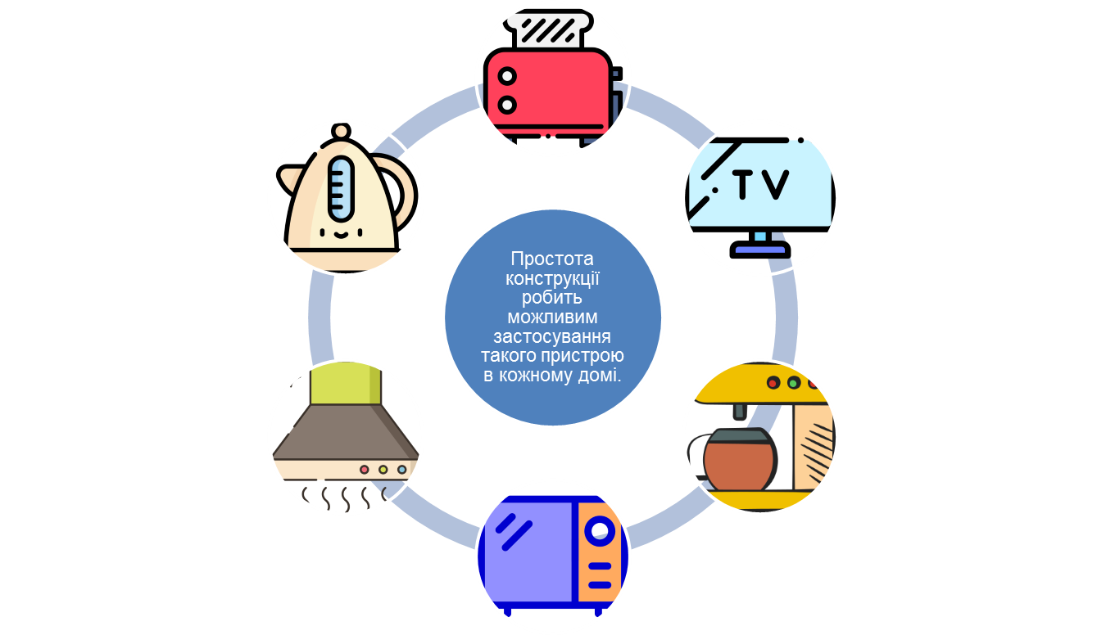
Дистанційне керування пристроями через
Wi-Fi дозволяє автоматизувати кухонну техніку

Slide 7
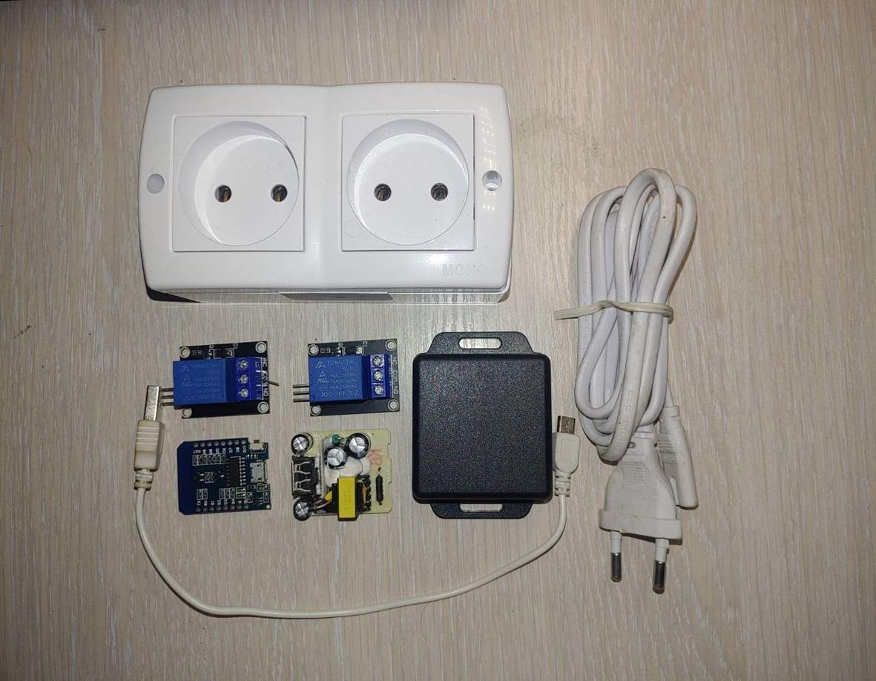
Матеріали, які потрібні для виготовлення смарт-розетки:
Пристрій виготовлено на:
мікроконтроллері ESP8266MOD,
модулю реле
1-канальному 5V,
термометру DS18B20,
та програми MQTT.

Slide 8
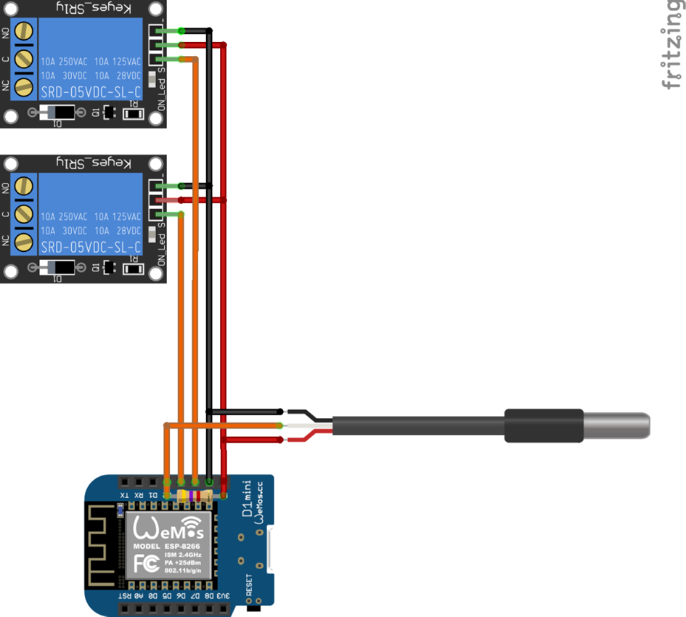
Схема включення

Slide 9
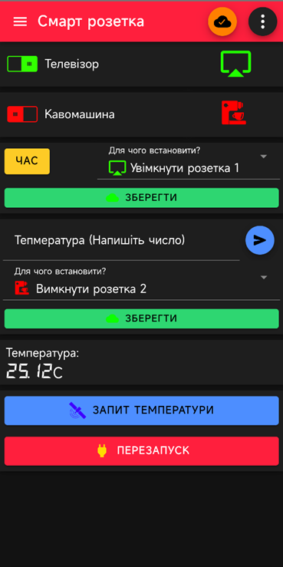
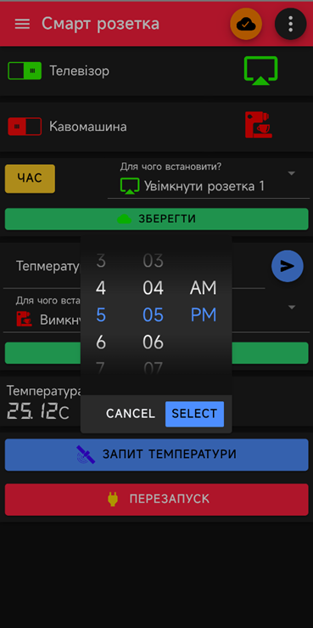
Зовнішній вигляд панелі керування
Є два перемикачі для ввімкнення/вимкнення пристроїв. Поруч із ними знаходяться індикатори стану, які показують чи увімкнені пристрої у даний час. Щоб налаштувати розклад, потрібно натиснути час та вибрати період роботи підключеного електроприладу, та натиснути кнопку зберегти. Для встановлення режиму температури процес схожий, але нижче також є рядок температури ,який оновлюється кожні 60 секунд або по натиснення кнопки «Запит температури». Також є кнопка перезапуску пристрою.

Slide 10
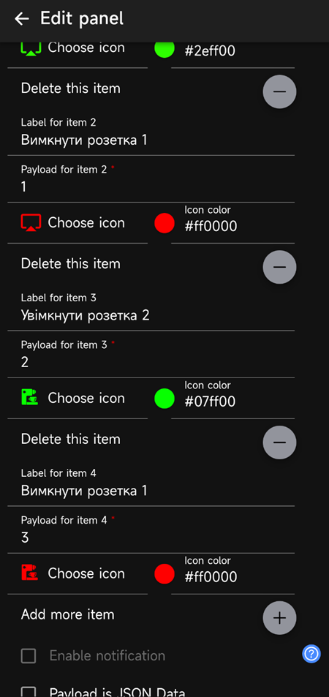
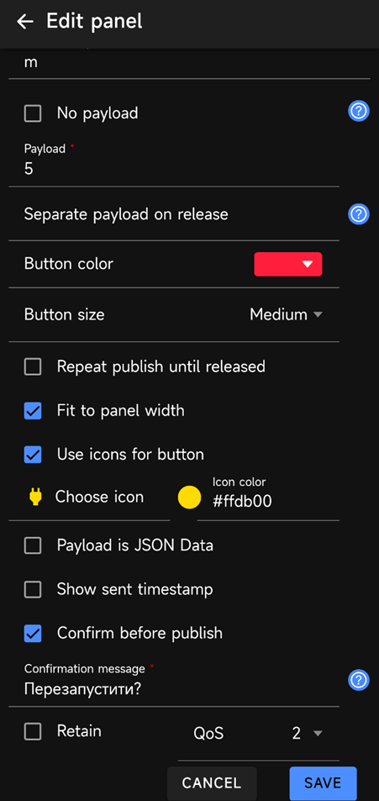
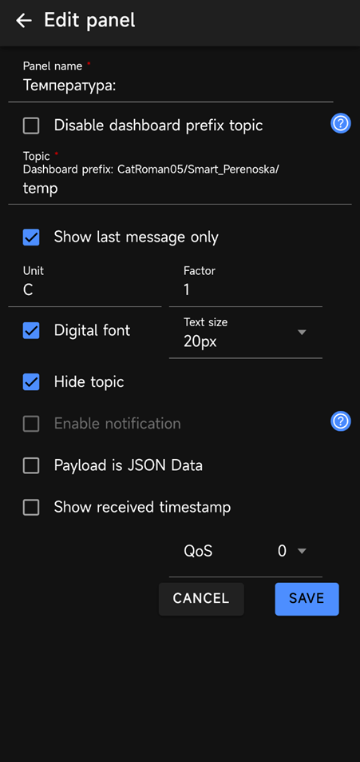
Процес налаштування програми

Slide 11
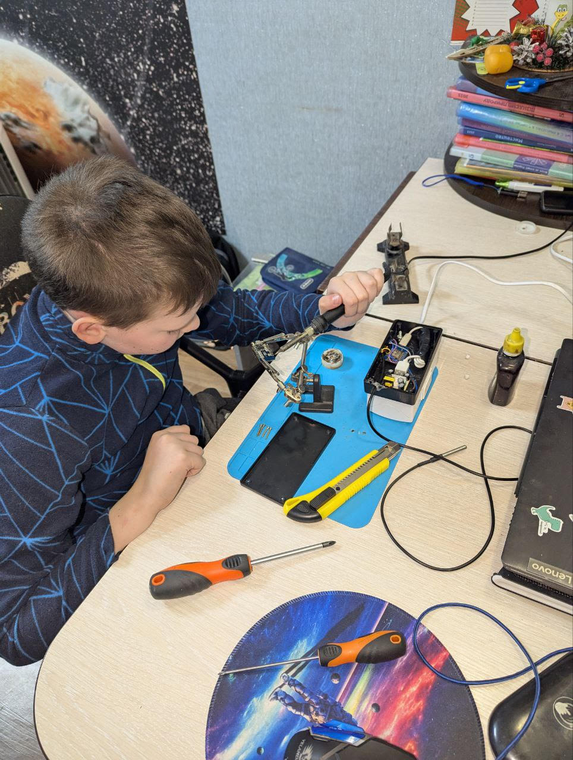
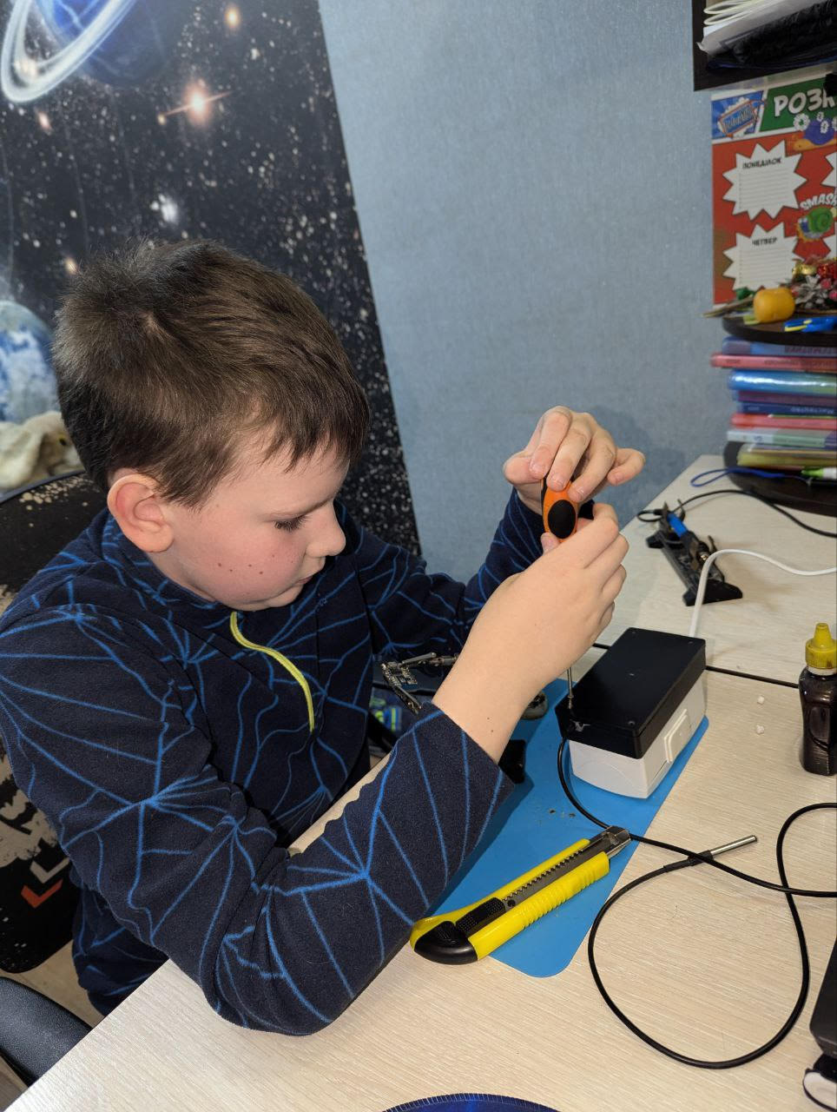
Виготовлення смарт-розетки

Slide 12

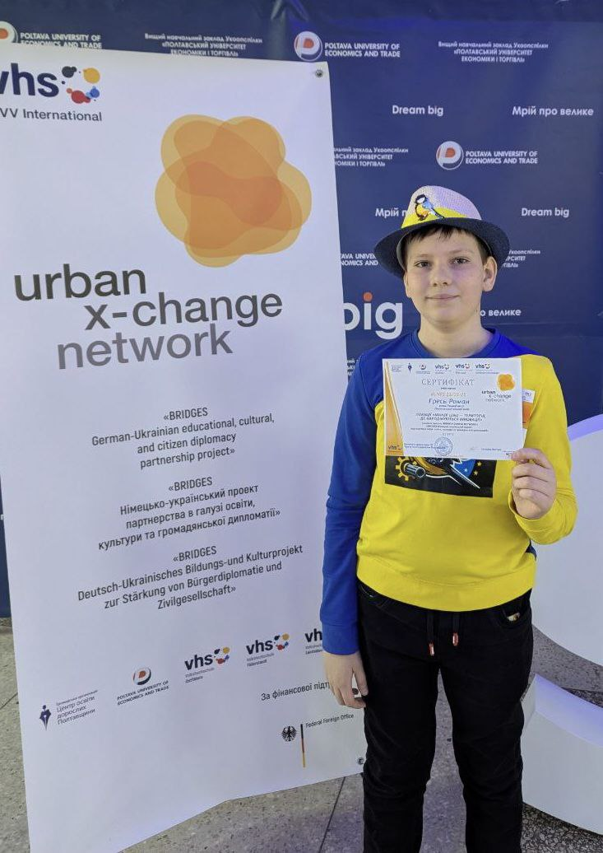
Апробація роботи
Фестиваль учнівських STEM-проєктів (саморобних приладів)
Участь у Німецько-українському проєкті URBAN X-CHANGE NETWORK II

Slide 13


Апробація роботи

Slide 14
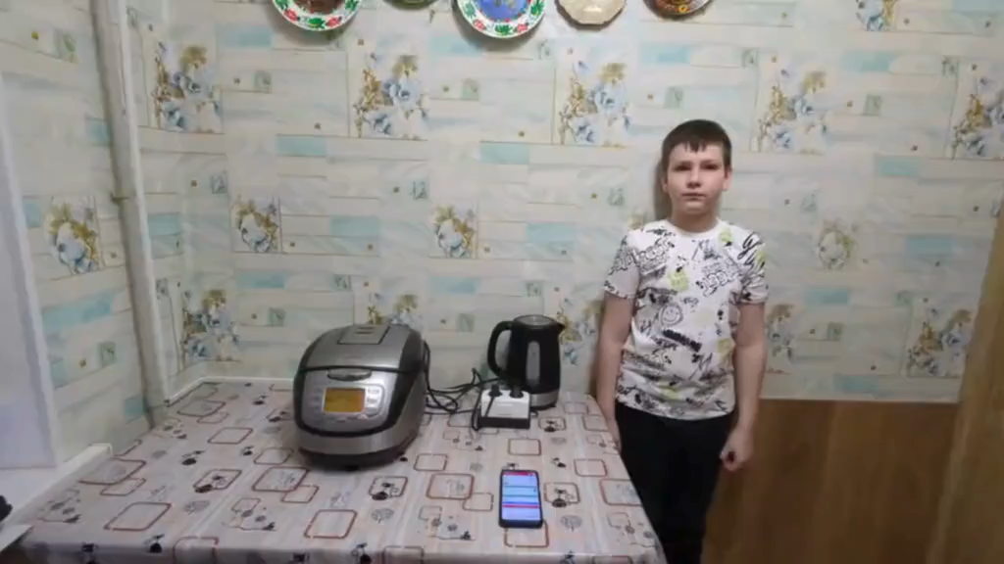

Slide 15
Висновок
Смарт-розетка – це не просто зручний пристрій, а справжній помічник на кухні, який робить побут комфортнішим, безпечнішим і більш автоматизованим. Завдяки можливості дистанційного керування, програмування за розкладом і моніторингу температури, вона допомагає:
економити час – автоматично вмикаючи та вимикаючи прилади, що зменшує рутинні дії;
підвищувати безпеку – запобігаючи перегріванню та контролюючи критичні температури;
зменшувати витрати електроенергії – вимикаючи непотрібні прилади та оптимізуючи їхню роботу;
розширювати можливості кухні – додаючи новий рівень автоматизації для комфортного життя.

Slide 16
Список використаних джерел
1. Приклади систем розумного будинку – [Електронний ресурс] – URL:https://oxorona.com/smart-home/
2. Функції та можливості систем розумного будинку – [Електронний ресурс] – URL: https://alterair.ua/stati/chto-takoe-umnyy-dom/
3. Що таке розумний будинок – [Електронний ресурс] – URL: https://ek.ua/ua/post/1990/618-chto-takoe-umnyy-dom-funkcii-vidysostavlyayuschie-i-ekosistemy/
4. Технічні характеристики – [Електронний ресурс] – URL::http://www.minitech.com.ua

